Slide 1

МИНОБРНАУКИ РОССИИ
Федеральное государственное бюджетное образовательное учреждение
высшего образования
«МИРЭА – Российский технологический университет»
Институт информационных технологий
Кафедра информационных технологий в атомной энергетике
«Автоматизированная система классификации
объектов»

Slide 2
Возможности приложения
Загрузка наборов данных на сервер;
Предобработка загруженных наборов данных;
Возможность выбора различных наборов данных и моделей для предсказания в качестве рабочих;
Предсказание по рабочему набору данных с помощью рабочей модели;
Вывод графиков зависимости предсказаний от одного из параметров;
Вывод актуальной инструкции пользователя.

Slide 3
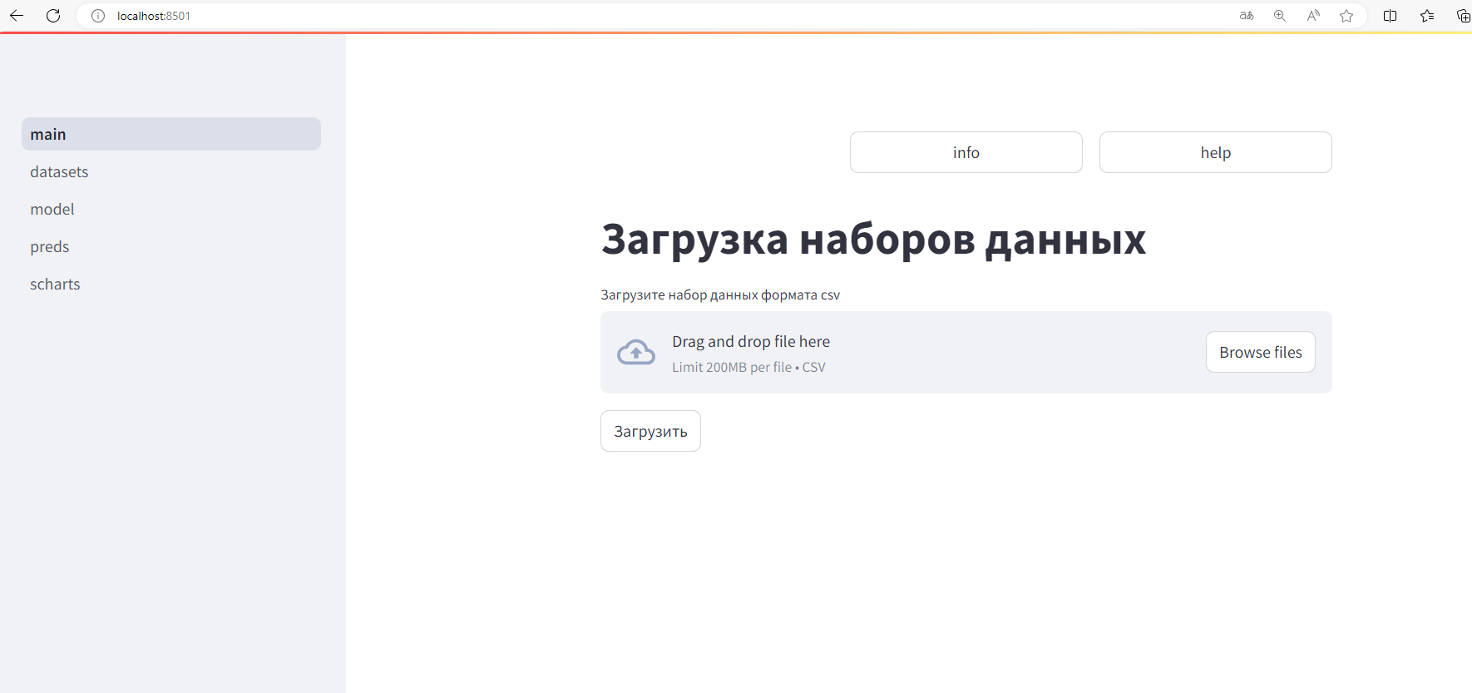
Главная страница

Slide 4
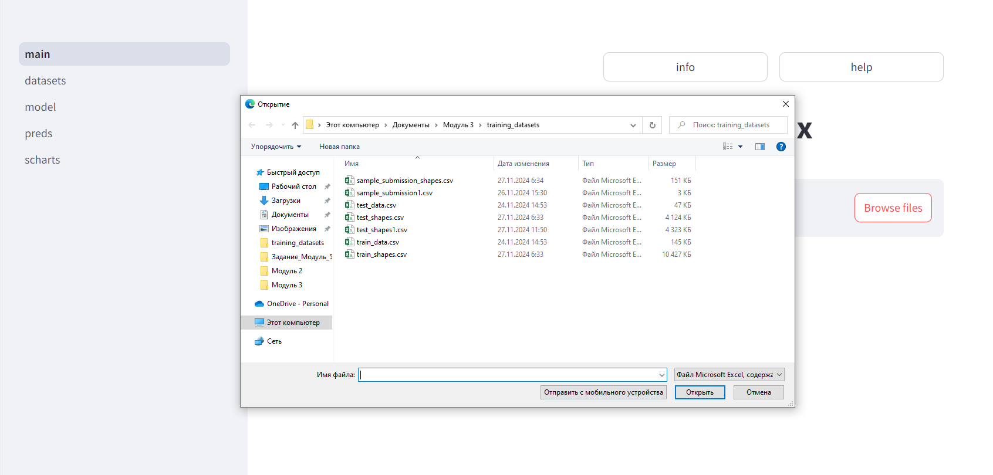
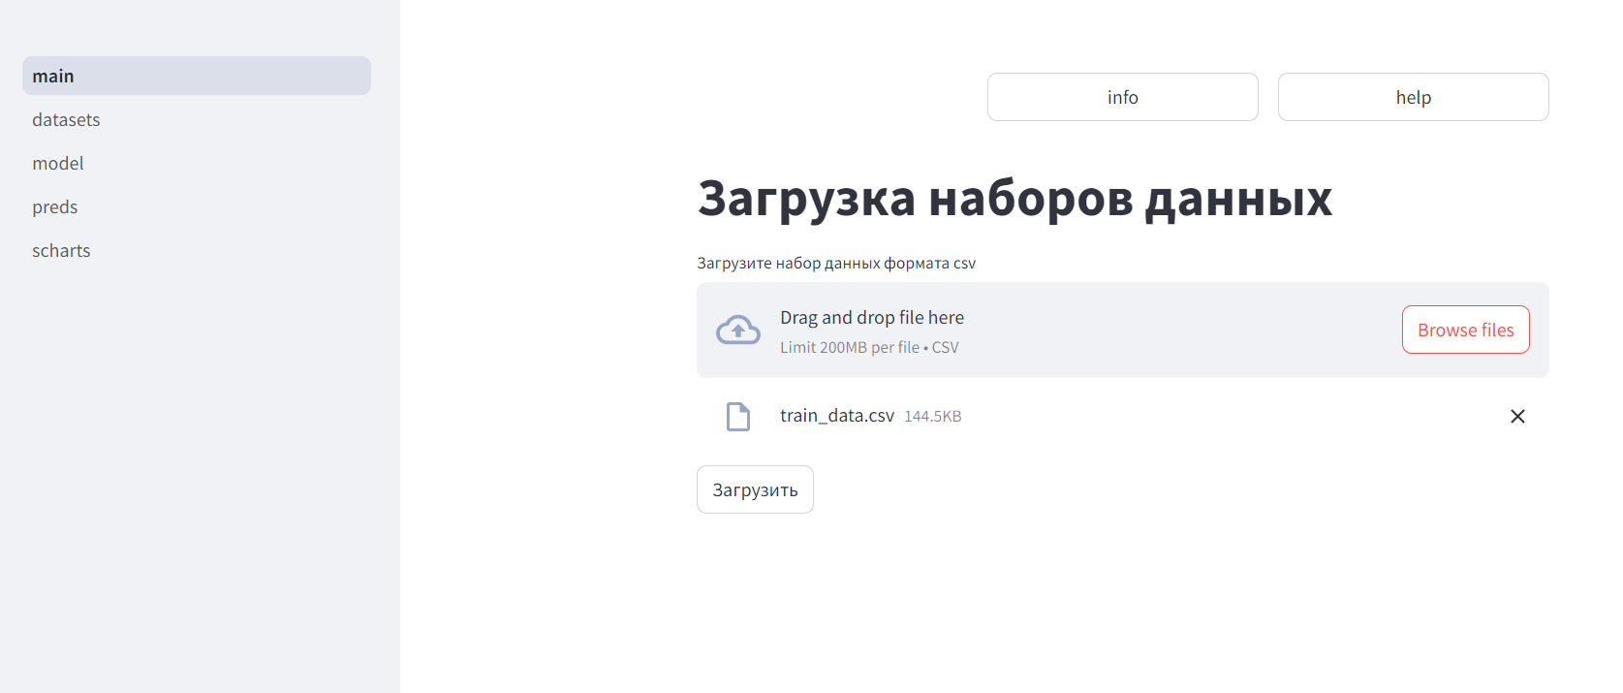
Загрузка набора данных и предобработка

Slide 5
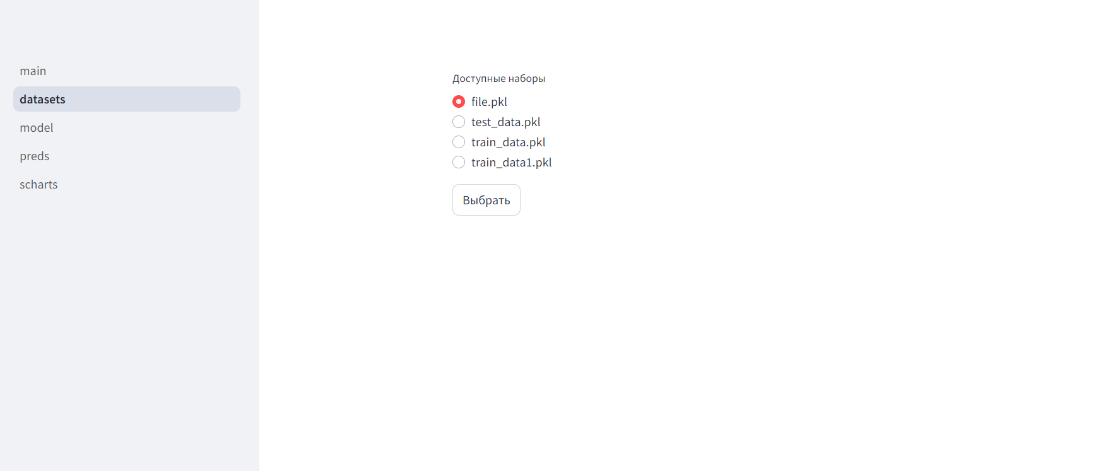
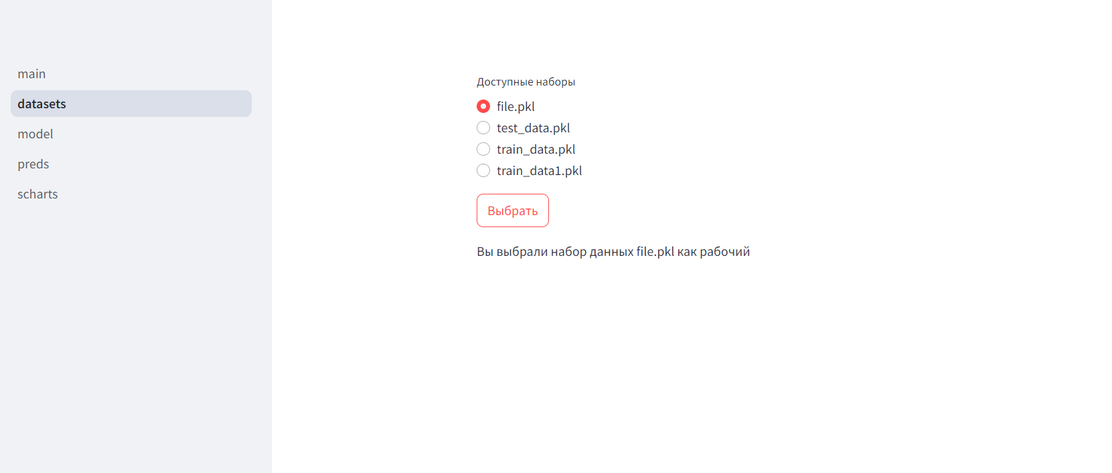
Выбор рабочего набора данных

Slide 6
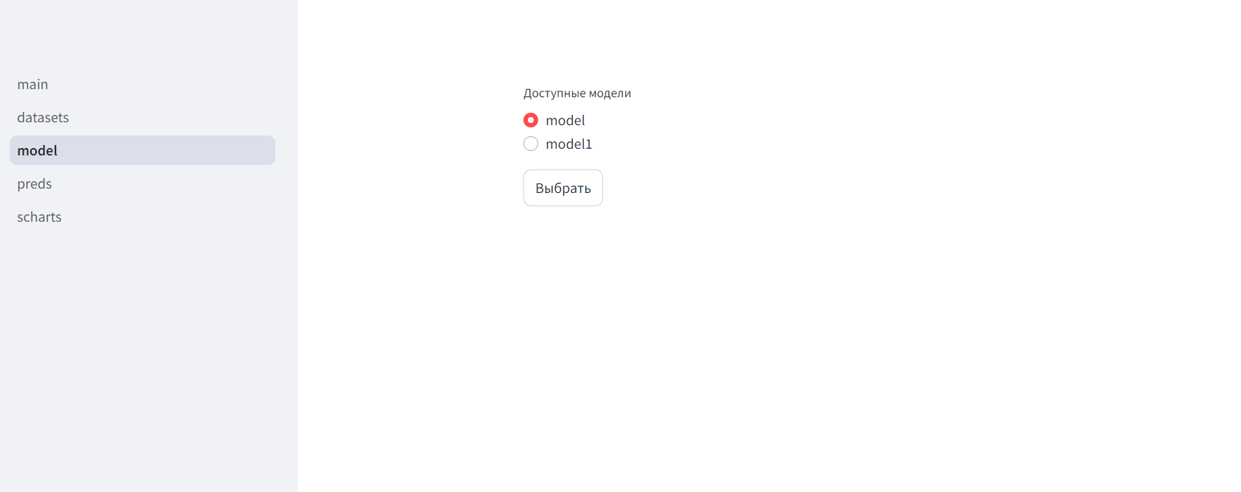
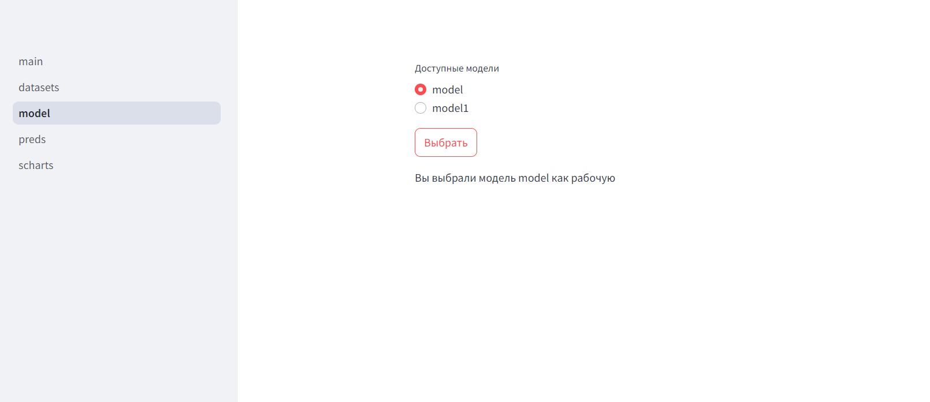
Выбор рабочей модели

Slide 7
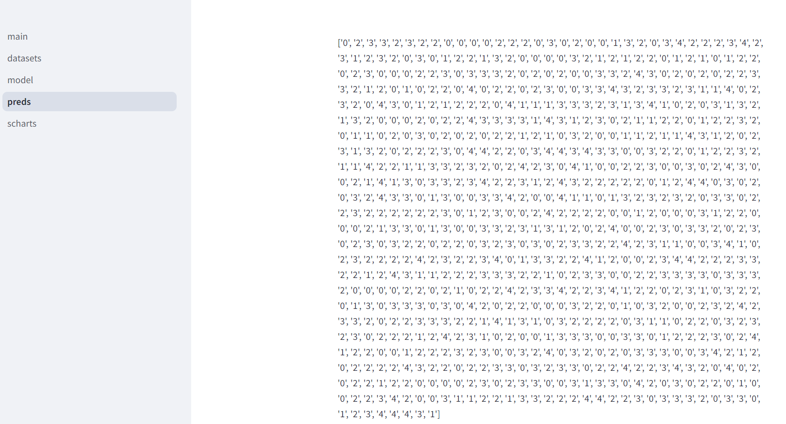
Предсказания модели

Slide 8
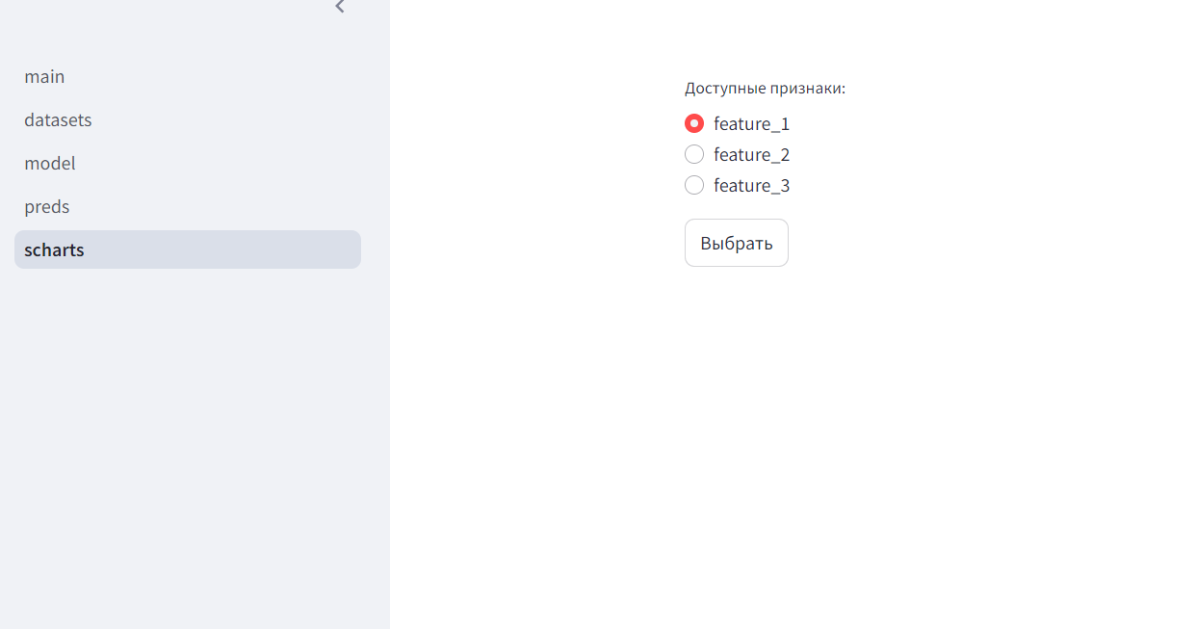
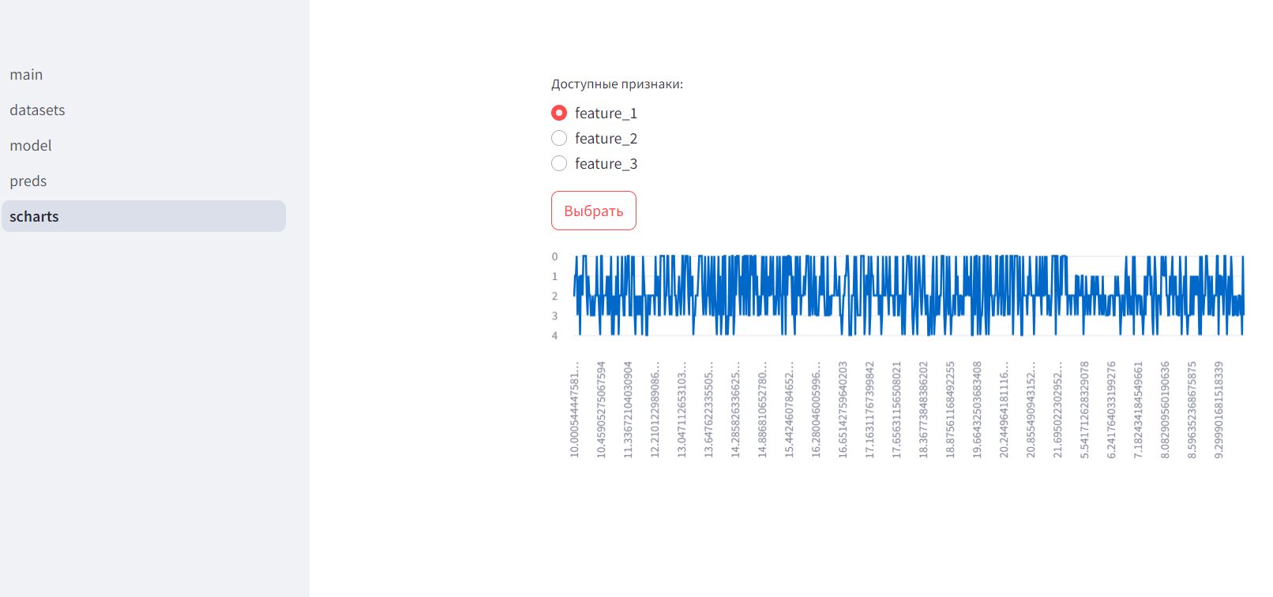
Вывод графиков

Slide 9
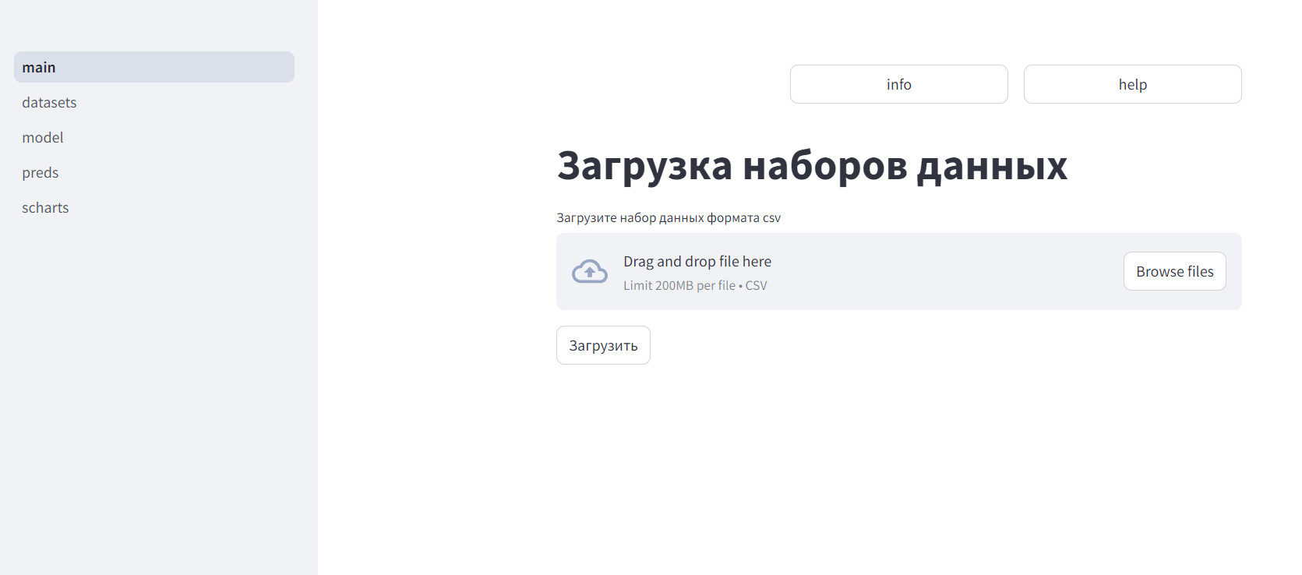
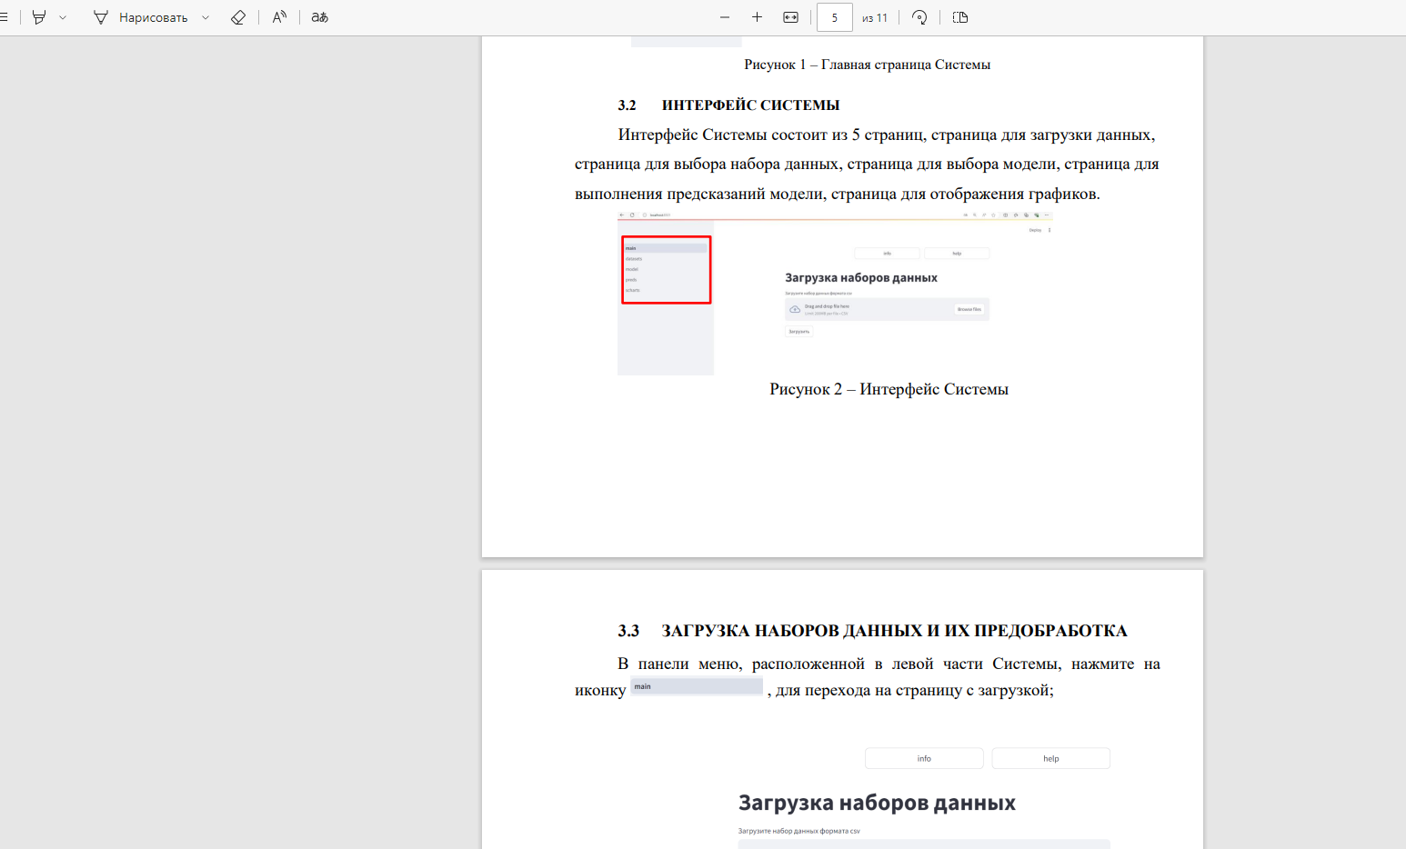
Вывод инструкции

Slide 10
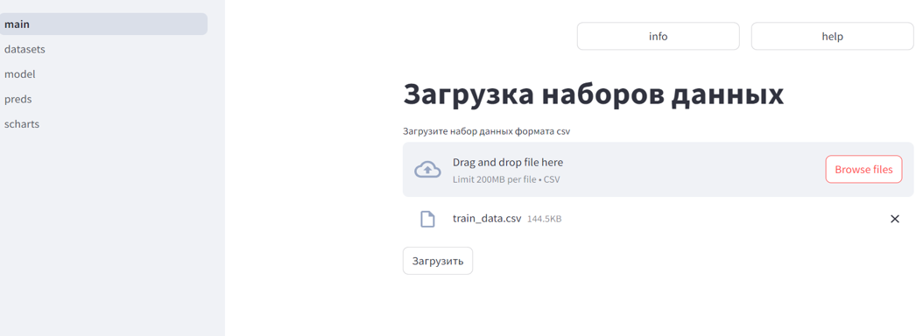
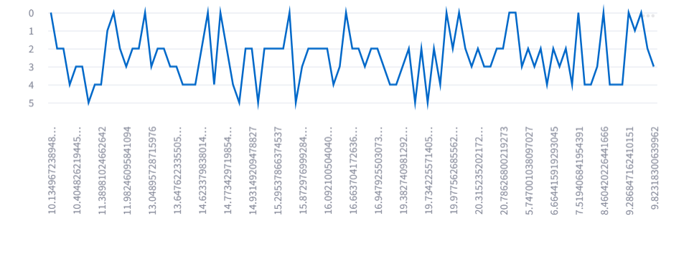
Потенциальные преимущества для потребителей
Хранение данных на сервере;
Возможность выбора набора данных и модели;
Графическое отображение результатов.

